Slide 1
Cours Java Swing
Création d'une application de gestion d'aéroport

Slide 2
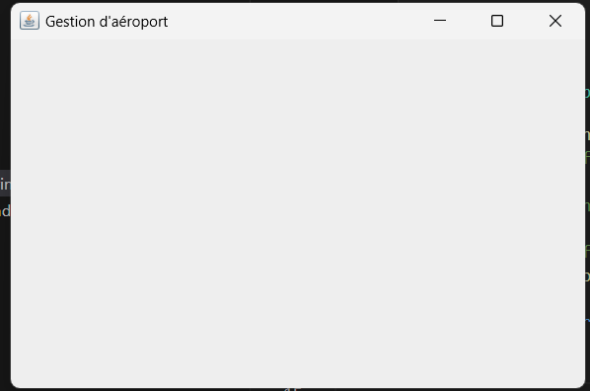
Introduction à Swing
- Bibliothèque Java pour créer des interfaces graphiques
- Basé sur AWT mais plus puissant (homogène sur les différents OS) et plus riche
- Portable, intégré au JDK (environnement pour dévellopper une appli java)
Exemple minimal :
import javax.swing.*;
public class FenetrePrincipale {
public static void main(String[] args) {
// Création d'une fenêtre
JFrame frame = new JFrame("Gestion d'aéroport");
// Taille de la fenêtre
frame.setSize(600, 400);
//Fermeture de la fenêtre avec la croix
frame.setDefaultCloseOperation(JFrame.EXIT_ON_CLOSE);
// Affichage
frame.setVisible(true);
}
}

Slide 3
Composants de base
- JLabel : afficher du texte
- JButton : bouton cliquable
- JTextField : champ de saisie
- JTextArea : zone de texte multi-lignes

Slide 4
Layouts
- FlowLayout : disposition en ligne
- BorderLayout : nord, sud, est, ouest, centre
- GridLayout : grille régulière

Slide 5
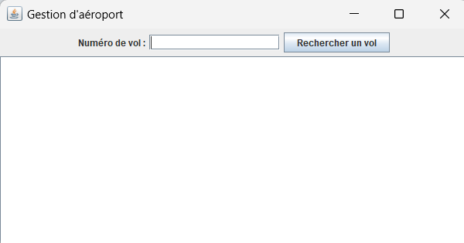
Exemple
import javax.swing.*;
import java.awt.*;
public class GestionAeroport {
public static void main(String[] args) {
JFrame frame = new JFrame("Gestion d'aéroport");
frame.setSize(800, 600);
frame.setDefaultCloseOperation(JFrame.EXIT_ON_CLOSE);
// Layout principal
//permet de positionner les éléments dans les différentes zones
JPanel panel = new JPanel(new BorderLayout());
// Barre de saisie
JPanel saisiePanel = new JPanel();
JTextField champVol = new JTextField(15);
JButton boutonAjouter = new JButton("Rechercher un vol");
saisiePanel.add(new JLabel("Numéro de vol :"));
saisiePanel.add(champVol);
saisiePanel.add(boutonAjouter);
// Zone d’affichage
JTextArea zoneAffichage = new JTextArea();
JScrollPane scroll = new JScrollPane(zoneAffichage);
// Ajout au panel principal
//on positionne les éléments dans les différentes zones NORTH et CENTER
panel.add(saisiePanel, BorderLayout.NORTH);
panel.add(scroll, BorderLayout.CENTER);
frame.add(panel);
frame.setVisible(true);
}
}

Slide 6
Gestion des événements
- ActionListener permet de réagir aux clics
Exemple :
bouton.addActionListener(e -> {
String texte = champ.getText();
System.out.println("Saisi: " + texte);
});

Slide 7
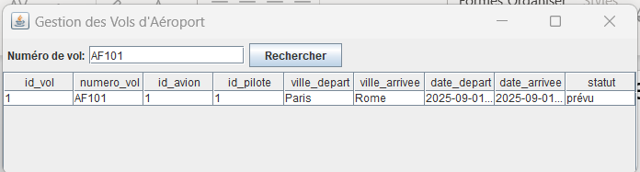
Suite exemple rechercher vol
public class GestionAeroport extends JFrame {
private JTextField searchField;
private JButton searchButton;
private JTable resultTable;
private JScrollPane scrollPane;
public GestionAeroport() {
setTitle("Gestion des Vols d'Aéroport");
setSize(800, 600);
setDefaultCloseOperation(JFrame.EXIT_ON_CLOSE);
setLocationRelativeTo(null);
// --- Panneau de recherche en haut ---
JPanel searchPanel = new JPanel();
searchPanel.setLayout(new FlowLayout(FlowLayout.LEFT));
searchPanel.add(new JLabel("Numéro de vol:"));
searchField = new JTextField(15);
searchPanel.add(searchField);
searchButton = new JButton("Rechercher");
searchPanel.add(searchButton);
// --- Tableau de résultats au centre ---
// On initialise le tableau avec un modèle vide mais avec des colonnes
resultTable = new JTable();
scrollPane = new JScrollPane(resultTable);
// --- Ajout des panneaux à la fenêtre ---
getContentPane().setLayout(new BorderLayout());
getContentPane().add(searchPanel, BorderLayout.NORTH);
getContentPane().add(scrollPane, BorderLayout.CENTER);
// --- Ajout du listener pour le bouton de recherche ---
searchButton.addActionListener(new ActionListener() {
@Override
public void actionPerformed(ActionEvent e) {
rechercherVol();
}
});
}
}

Slide 8
Afficher un tableau avec JTable
Avec des données fixes
String[] colonnes = {"Numéro de vol", "Destination", "Heure"};
String[][] donnees = {
{"AF123", "Paris", "10:30"},
{"LH456", "Berlin", "12:45"},
{"IB789", "Madrid", "15:10"}
};
JTable table = new JTable(donnees, colonnes);

Slide 9
JTable : table dynamique avec TableModel
import javax.swing.table.DefaultTableModel;
String[] colonnes = {"Numéro de vol", "Destination", "Heure"};
DefaultTableModel model = new DefaultTableModel(colonnes, 0);
// 0 = pas de lignes au départ
JTable table = new JTable(model);
Avantage : on peux facilement ajouter :
model.addRow(new Object[]{"AF321", "Rome", "17:20"});
ou supprimer une ligne :
int row = table.getSelectedRow();
if (row != -1) {
model.removeRow(row);
}

Slide 10
Mettre la JTable dans un JScrollPane
import javax.swing.*;
import javax.swing.table.DefaultTableModel;
import java.awt.*;
public class ExempleJTable {
public static void main(String[] args) {
JFrame frame = new JFrame("Exemple JTable");
frame.setSize(600, 400);
frame.setDefaultCloseOperation(JFrame.EXIT_ON_CLOSE);
// Colonnes
String[] colonnes = {"Numéro", "Destination", "Heure"};
DefaultTableModel model = new DefaultTableModel(colonnes, 0);
JTable table = new JTable(model);
// Scroll
JScrollPane scroll = new JScrollPane(table);
// Formulaire
JTextField champNum = new JTextField(5);
JTextField champDest = new JTextField(10);
JTextField champHeure = new JTextField(5);
JButton boutonAjout = new JButton("Ajouter");
boutonAjout.addActionListener(e -> {
String num = champNum.getText();
String dest = champDest.getText();
String heure = champHeure.getText();
if (!num.isEmpty() && !dest.isEmpty() && !heure.isEmpty()) {
model.addRow(new Object[]{num, dest, heure});
champNum.setText("");
champDest.setText("");
champHeure.setText("");
}
});
JPanel panel = new JPanel();
panel.add(new JLabel("Numéro:"));
panel.add(champNum);
panel.add(new JLabel("Destination:"));
panel.add(champDest);
panel.add(new JLabel("Heure:"));
panel.add(champHeure);
panel.add(boutonAjout);
frame.add(scroll, BorderLayout.CENTER);
frame.add(panel, BorderLayout.SOUTH);
frame.setVisible(true);
}
}

Slide 11
Mini-application : gestion d’aéroport avec GUI
Reprenez votre application de gestion d’aéroport en y ajoutant une interface graphique pour l’utilisateur

